Slide 1
Les longueurs
Mathématiques - Mesure
⇨ Utiliser des rapports connus

Slide 2
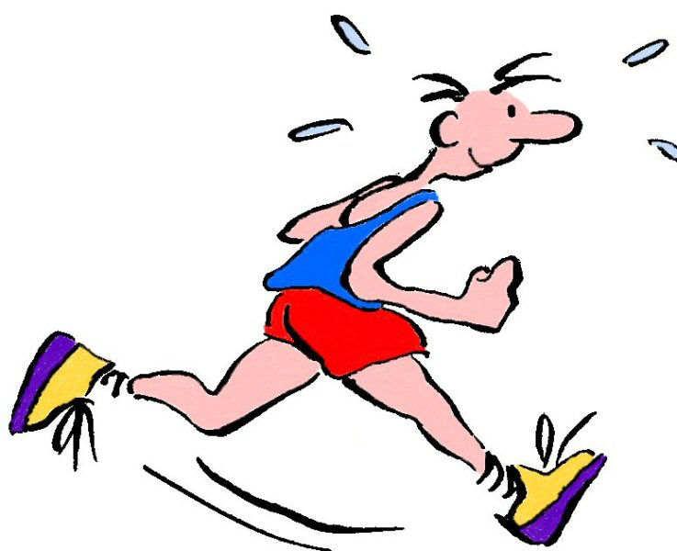
OK, c’est parti !
Pour t’échauffer, tu vas faire
des tours de piste.
Tu dois courir 2km !
Allez, c’est parti !!

Slide 3
Euh… Ça fait combien de tours tout ça ??
Pour t’échauffer, tu vas faire
des tours de piste.
Tu dois courir 2km !
Allez, c’est parti !!

Slide 4
Alors, un tour c’est 400 m et je dois courir 2 km.
Pour t’échauffer, tu vas faire
des tours de piste.
Tu dois courir 2km !
Allez, c’est parti !!

Slide 5
Pour t’échauffer, tu vas faire
des tours de piste.
Tu dois courir 2km !
Allez, c’est parti !!
2 km, ça doit faire
2 000 m.

Slide 6
Pour t’échauffer, tu vas faire
des tours de piste.
Tu dois courir 2km !
Allez, c’est parti !!
2 000 c’est… 5 fois 400.

Slide 7
Pour t’échauffer, tu vas faire
des tours de piste.
Tu dois courir 2km !
Allez, c’est parti !!
Je dois donc faire 5 tours de piste !

Slide 8
C’est parti pour 5 tours de piste !
C’est ça champion, tu as tout compris !
Alors, AU TRAVAIL !!

Slide 9
Mais comment a-t-il fait pour trouver la solution de tête ?
A-t-il sorti sa leçon de mesure ?
Non !
A-t-il sorti son tableau de conversion ?
Non !
Il s’est simplement servi d’un rapport, d’une conversion qu’il connait par cœur…

Slide 10
Il sait que…
1 km =
1 000 m

Slide 11
Grâce à cette connaissance, il peut faire des conversions sans utiliser de tableau !
1 km =
1 000 m
2 km c’est 2 fois 1 km
donc 2 km c’est 2 fois 1 000 m
2 km = 2 000 m !

Slide 12
Dans la vie de tous les jours, on ne se promène pas avec un tableau de conversion. Pour pouvoir faire les conversions courantes, il faut donc connaître par cœur certains rapports :
10
1 cm = mm
1 m = cm
100
1 000
1 km = m

Slide 13
10
Grâce à ces rapports, on peut effectuer des conversions.
1 cm = mm
1 m = cm
100
1 000
1 km = m
32 cm = ? mm
Je sais que 1 cm = 10 mm
32 cm c’est 32 x 1 cm
32 cm c’est 32 x 10 mm
32 cm c’est 320 mm

Slide 14
10
Grâce à ces rapports, on peut effectuer des conversions.
1 cm = mm
1 m = cm
100
1 000
1 km = m
895 m = ? cm
Je sais que 1 m = 100 cm
895 m c’est 895 x 1 m
895 m c’est 895 x 100 cm
895 m c’est 89 500 cm

Slide 15
10
Grâce à ces rapports, on peut effectuer des conversions.
1 cm = mm
1 m = cm
100
1 000
1 km = m
3,5 km = ? m
Je sais que 1 km =1 000 m
3,5 km c’est 3,5 x 1 km
3,5 km c’est 3,5 x 1 000 m
3,5 km c’est 3 500 m

Slide 16
10
Grâce à ces rapports, on peut effectuer des conversions.
1 cm = mm
1 m = cm
100
1 000
1 km = m
600 cm = ? m
Je sais que 1 m = 100 cm
600 cm c’est 6 x 100 cm
600 cm c’est 6 x 1 m
600 cm c’est 6 m

Slide 17
10
À vous de jouer !
1 cm = mm
1 m = cm
100
1 000
1 km = m
600 cm = ? m
Je sais que 1 m = 100 cm
600 cm c’est 6 x 100 cm
600 cm c’est 6 x 1 m
600 cm c’est 6 m

Slide 18
10
Correction
1 cm = mm
1 m = cm
100
1 000
1 km = m
a) 14 cm = mm
254 cm = mm
6,7 cm = mm
36 m = cm
54,7 m = cm
132,5 m = cm
56 km = m
13,8 km = m
1,2 km = m
b) 70 mm = cm
180 mm = cm
300 cm = m
650 cm = m
67 000 m = km
3 500 m = km

Slide 19
10
Correction
1 cm = mm
1 m = cm
100
1 000
1 km = m
b) 70 mm = 7 cm
180 mm = 18 cm
300 cm = 3 m
650 cm = 6,5 m
67 000 m = 67 km
3 500 m = 3,5 km
a) 14 cm = 140 mm
254 cm = 2 540 mm
6,7 cm = 67 mm
36 m = 3 600 cm
54,7 m = 5 470 cm
132,5 m = 13 250 cm
56 km = 56 000 m
13,8 km = 13 800 m
1,2 km = 1 200 m
b) 70 mm = cm
180 mm = cm
300 cm = m
650 cm = m
67 000 m = km
3 500 m = km
a) 14 cm = mm
254 cm = mm
6,7 cm = mm
36 m = cm
54,7 m = cm
132,5 m = cm
56 km = m
13,8 km = m
1,2 km = m

